Slide 1
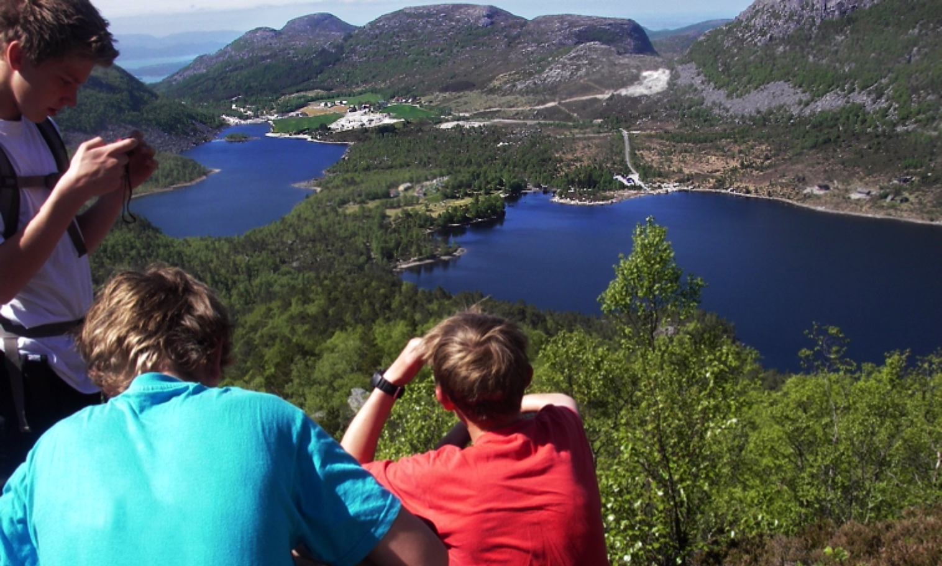
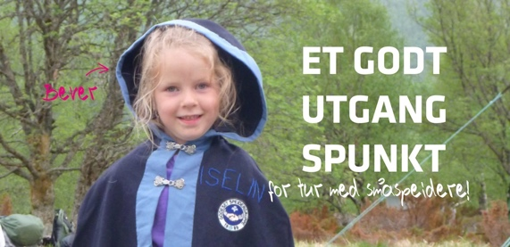
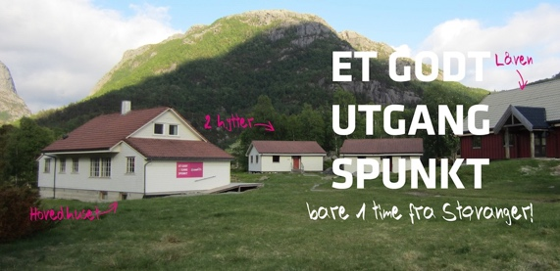
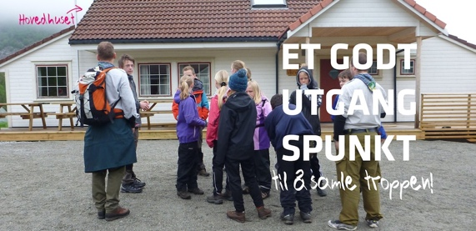

Til alle speidere:
Hele gruppen på leir
Forenesdagene fredag 10 – søndag 12.juni
Bål – kniv –kart – teltliv – leirbål – venner!
Hele speidergruppen drar på helgeleir på Camp773, Foreneset ved Jørpeland. Det blir en skikkelig speiderleir hvor vi overnatter i telt, lager leirområde og har leiraktiviteter. En helgeleir hvor alle speidere og ledere deltar betyr mye for gruppens identitet og samhold. – Vi gjør noe sammen! Samtidig vil det være andre speidergruppe på leirplassen som vi blir kjent med, gjør aktiviteter sammen med og blir inspirert av.
Dato: Flokk?/Tropp/Rovere: Fredag 10.juni ettermiddag til søndag 12.juni ettermiddag
Bevere/flokk: Lørdag 11.juni morgen til søndag 12.juni ettermiddag
Hele familien: Søndag 12.juni kl.12 – retur ca.kl.16.
Påmelding: På nettsiden:
Leder: Din leder for turen + telefonnummer.
Logo din gruppe

